Slide 1
Algoritmusok és Adatszerkezetek I.
Leszállópálya nyilvántartási algoritmus
2020. október
7. hét – 4. videó
S07E04

Slide 2
Leszállópálya nyilvántartási algoritmus
y ← nil
x ← gyökér[T]
while x ≠ nil
do y ← x
if kulcs[z] < kulcs[x]
then x ← bal[x]
else x ←jobb[x]
if ABS(kulcs[z] - kulcs[y]) < 3
then return NIL
if kulcs[z] < kulcs[y]
then if kulcs[z] - ELÖZŐ(kulcs[y]) < 3
then return NIL
else bal[y] ← z
else if KÖVETKEZŐ(kulcs[y]) - kulcs[z] < 3
then return NIL
else jobb[y] ← z
O(h)

Slide 3
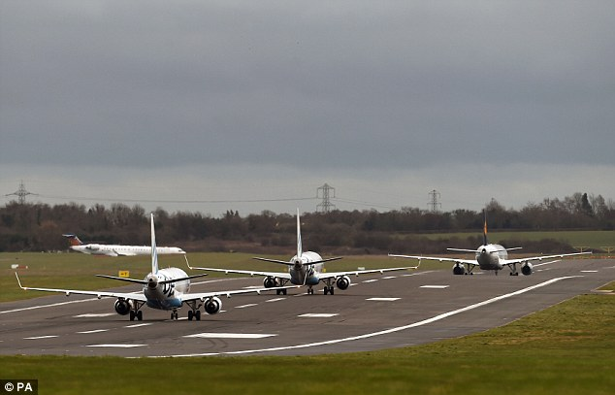
Leszállópálya nyilvántartási algoritmus
másik use-case: TÖRÖL(MIN(R))
A minimális elemnek legfeljebb egy gyereke van, így a harmadik esetet nem is kell implementálni
O(h)

